Slide 1

ỦY BAN NHÂN DÂN QUẬN LONG BIÊN
TRƯỜNG TIỂU HỌC ÁI MỘ B
MÔN: HOẠT ĐỘNG TRẢI NGHIỆM
LỚP 2
Bài: Phòng tránh sự bắt cóc (T3)

Slide 2








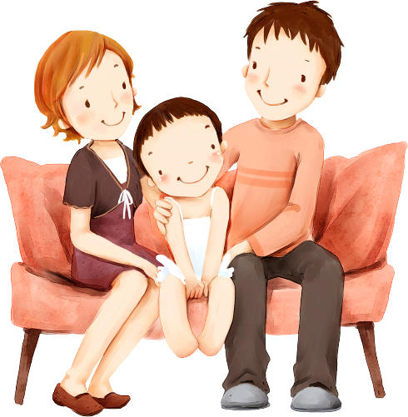

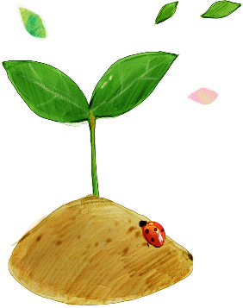

Hoạt động trải nghiệm

Slide 3
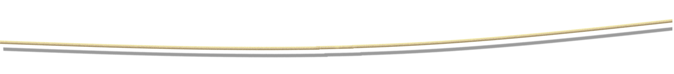





Hoạt động trải nghiệm
SƠ KẾT TUẦN 24

Slide 4


Ưu điểm
Tồn tại
Sơ kết tuần 24

Slide 5





Phương hướng tuần 25
Tiếp tục ổn định, duy trì nề nếp và thực hiện tốt nội quy trường, lớp đề ra
Duy trì các hoạt động có ý nghĩa
Tích cực học tập nâng cao chất lượng

Slide 6
Hoạt động trải nghiệm
THAM GIA TRÒ CHƠI
“ PHÓNG VIÊN NHÍ”

Slide 7
Phương hướng tuần 25
- Duy trì nề nếp học tập
- Thực hiện đúng khẩu hiệu 7K
- Hăng hái phát biểu xây dựng bài hơn nữa
- Làm bài và chuẩn bị bài tốt trước khi đến lớp
- Thi đua học tập tốt
- Vệ sinh trường lớp sạch sẽ phòng chống dịch bệnh Covid19.
- Tích cực tham gia các hoạt động của lớp, của trường
- Chuẩn bị đồ dùng học tập đầy đủ
- Đội mũ bảo hiểm khi tham gia giao thông

Slide 8
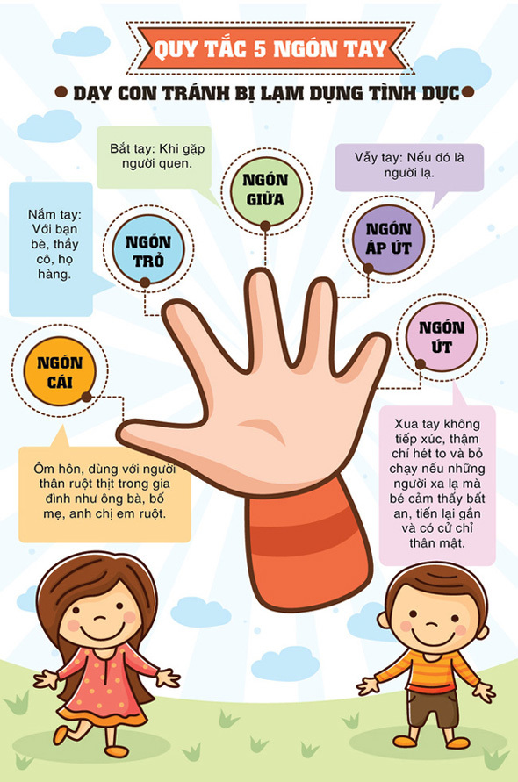

CHIA SẺ THU HOẠCH SAU TRẢI NGHIỆM
5 ngón tay người thân

Slide 9


Học thuộc số điện thoại của 1 – 2 người thân và địa chỉ của nhà mình.

Slide 10






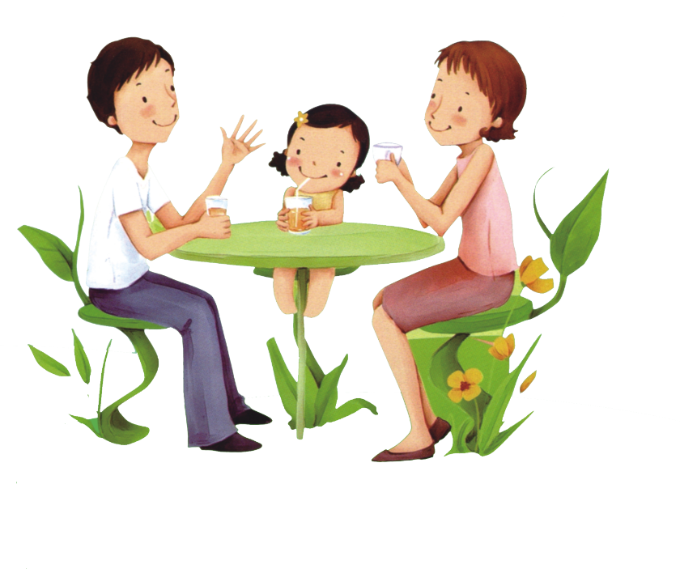
Cam kết, hành động
Nhớ số điện thoại người thân
Không đi theo người lạ.

Slide 11
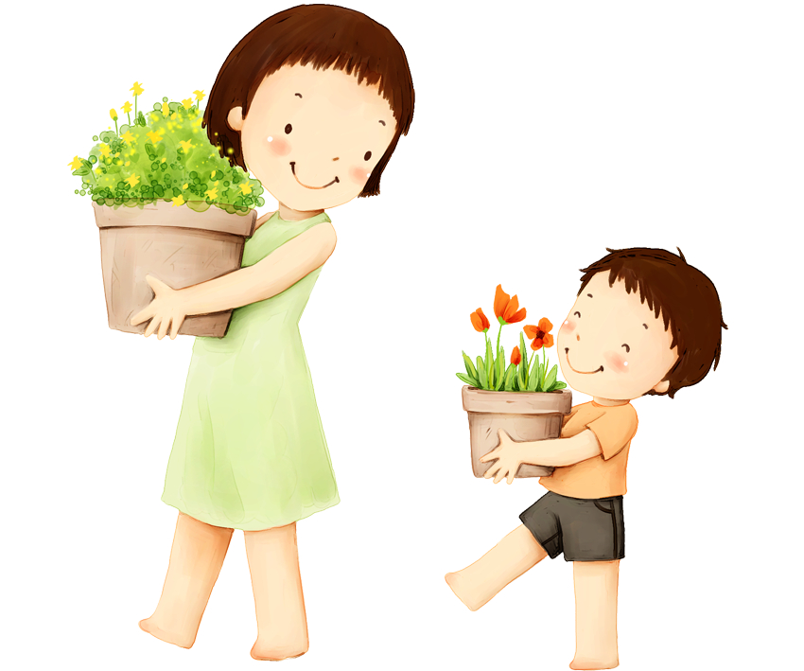

Chúc các em chăm ngoan, học giỏi!

